Slide 1
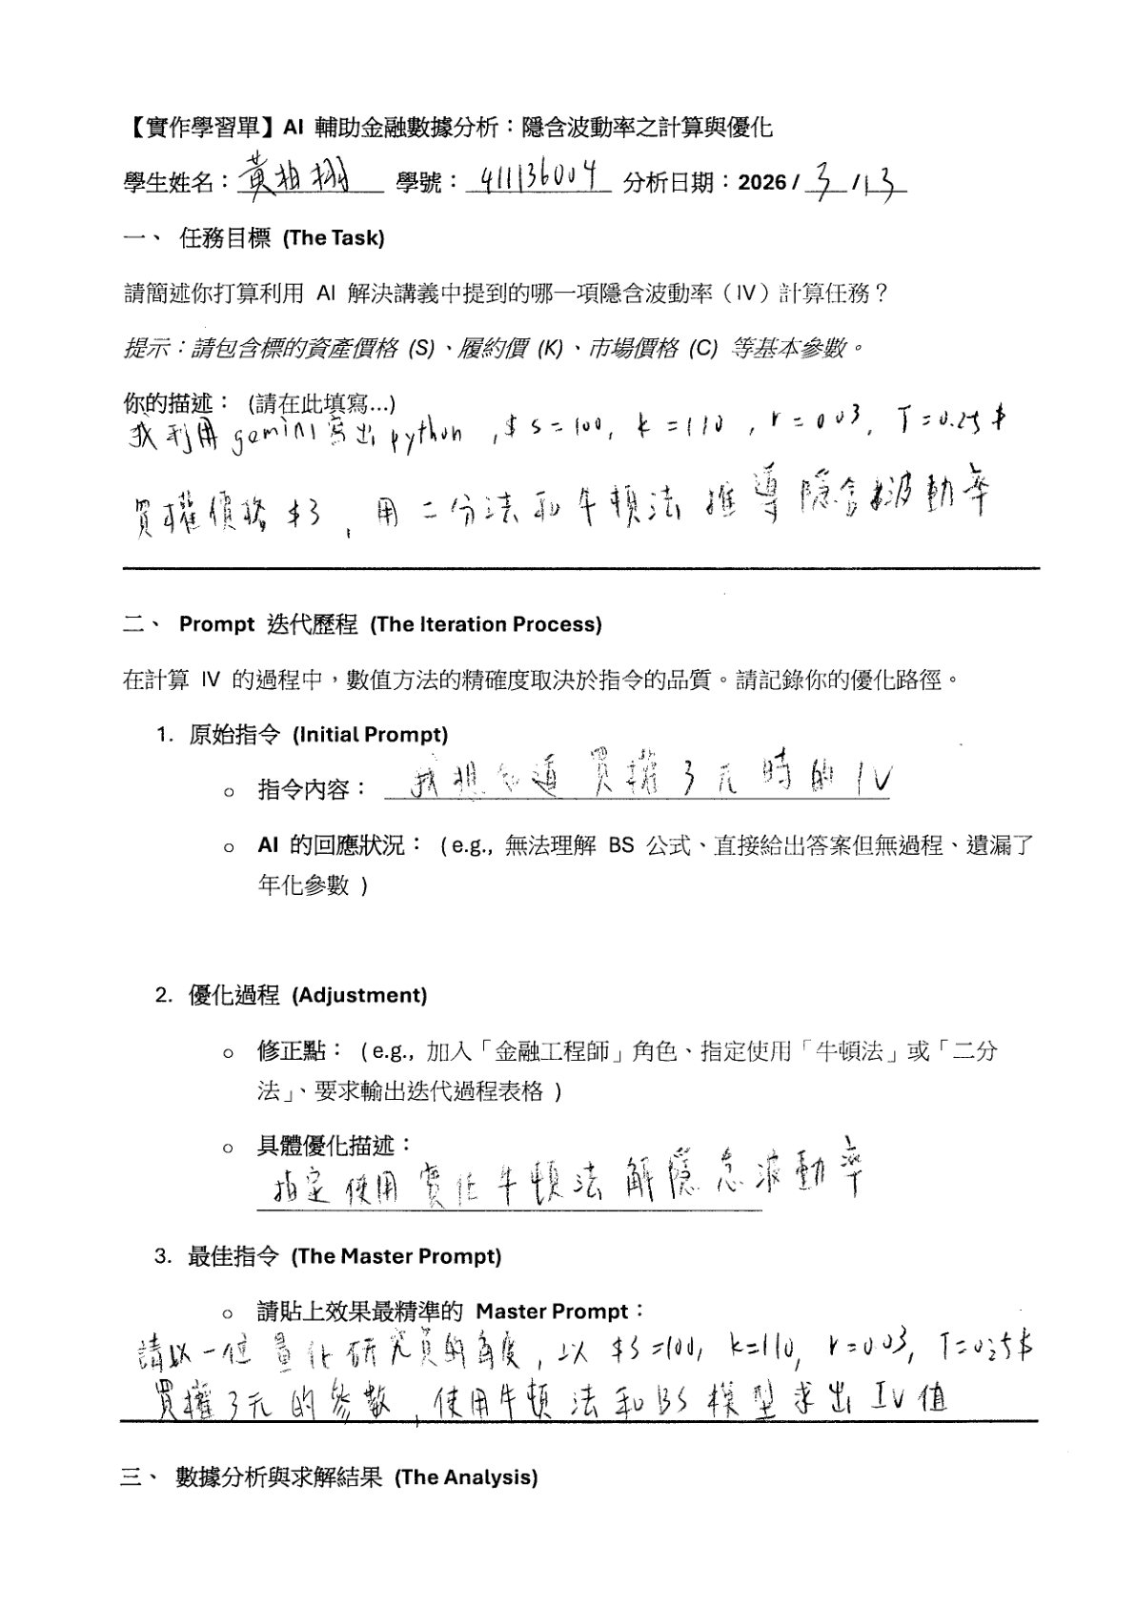
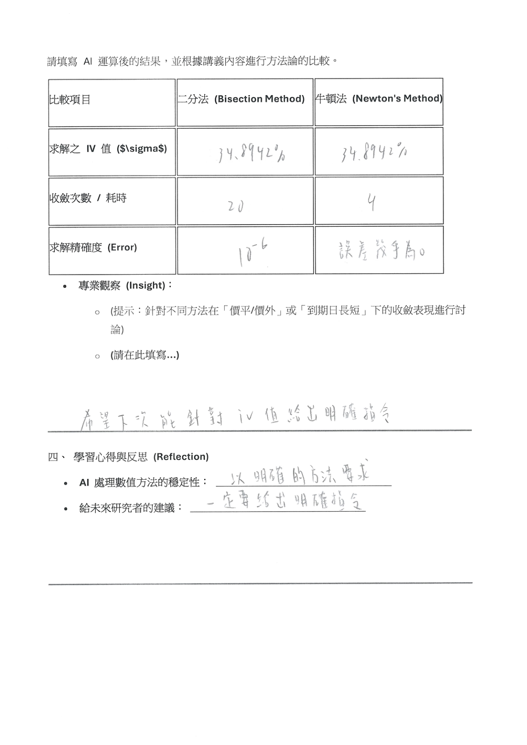

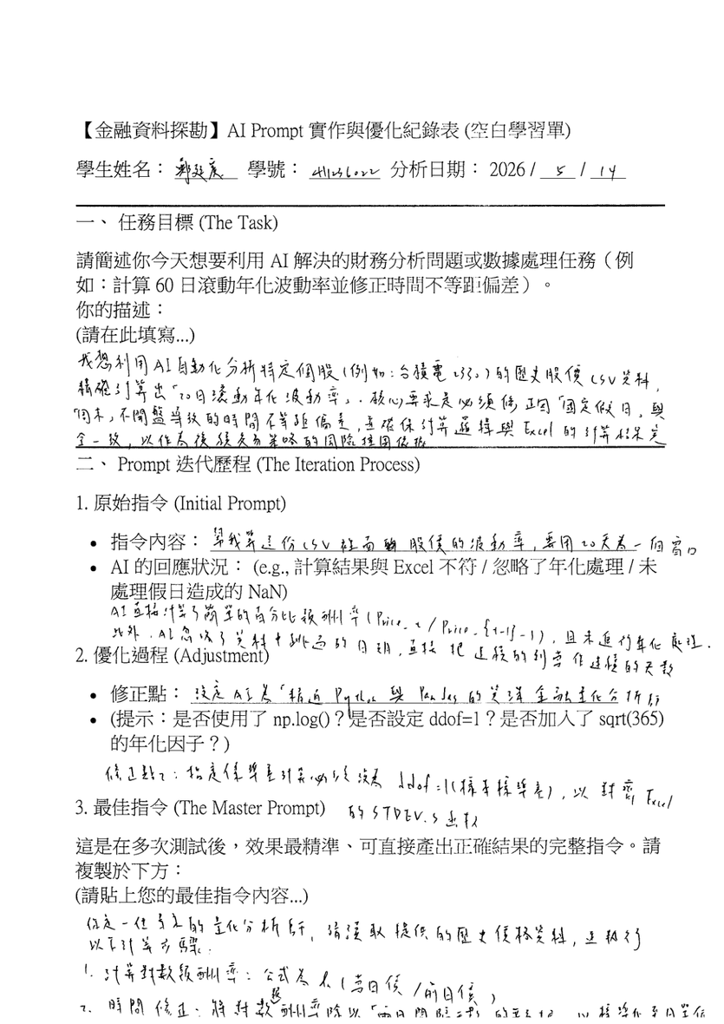
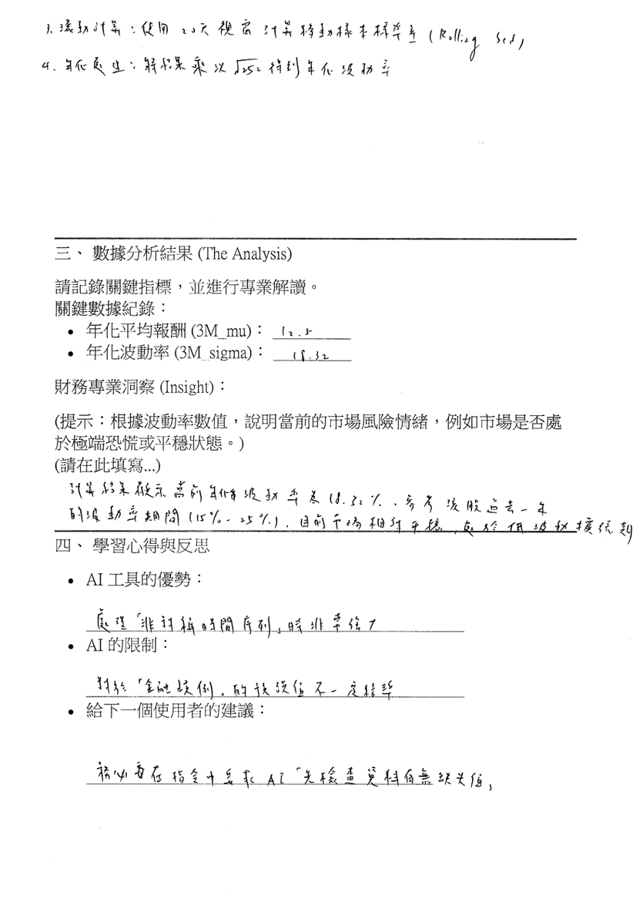
114-2 生成式 AI 融入專業課程
學生優秀作品成果海報
AI 輔助金融資料探勘：隱含波動率之計算與優化
課程/作品
學生
指導教授
金融資料探勘與 AI Prompt 優化
黃柏崴
蕭義龍
作品簡介
學習目標
理論基礎
學生以 Black-Scholes 模型建立買權定價情境，透過 AI 產生 Python 程式，反推隱含波動率並比較數值方法。
將模糊的 IV 計算需求，改寫成包含角色、任務、參數、方法與輸出格式的可執行 Prompt。
隱含波動率是使 Black-Scholes 理論價格等於市場價格的波動率，可反映市場對風險的預期。
核心任務：買權價格、BS 模型、隱含波動率。
掌握 S、K、r、T、C 等選擇權定價參數。
公式重點：BS 模型、f(sigma)=C-BS(sigma)、Vega。
成果重點：比較二分法與牛頓法的收斂效率。
理解二分法與牛頓法在收斂速度與穩定性上的差異。
查核重點：初始值、誤差門檻、迭代次數與收斂條件。
AI 協作歷程與原始學習單
AI 協作路徑
1 任務定義
建立買權定價情境，指定 S=100、K=110、r=0.03、T=0.25、C=3。
2 Prompt
加入量化研究員角色，要求使用 BS 模型反推 IV。
3 方法細化
指定二分法與牛頓法，並比較收斂次數與誤差。
4 結果解讀
將 IV、迭代次數與精確度整理為方法比較。
Prompt 最佳化重點
指定 AI 為量化研究員。
明確列出 S、K、r、T、C 與買權價格。
要求輸出二分法、牛頓法、誤差與迭代次數。
可展示的學習證據
手寫內容呈現從簡單提問到完整模型條件的修正。
成果能說明不同數值方法的效率差異。
圖 1：任務設定、Prompt 迭代與方法要求
圖 2：IV 結果、方法比較與學習反思
研究成果
反思與學習收穫
資訊延伸 QR Code
指標 | 學生紀錄 | 專業解讀
IV 值 | 34.8942% | 市場價格反推出的波動率
收斂次數 | 二分法 20 次／牛頓法 4 次 | 牛頓法效率較高
求解精確度 | 二分法 10^-6／牛頓法約 0 | 兩方法可交叉驗證
AI 能快速產生 BS 模型與 IV 反推程式。
牛頓法約 4 次收斂，明顯快於二分法。
二分法較穩定，適合先確認解的合理範圍。
完整作品資訊
專業觀察：學生能從同一個 IV 反推任務中比較數值方法；牛頓法收斂較快，二分法較穩定，兩者可互相驗證結果。
Prompt 必須指定模型、參數、方法與輸出格式。
學習單、AI 協作紀錄與成果資料
展場導讀
這份作品呈現學生如何把「買權價格 3 元時 IV 是多少」轉化為可執行的金融工程任務：設定 BS 模型參數，要求 AI 產生 Python 程式，並比較二分法與牛頓法的收斂效率。
海報亮點
學生手寫內容完整，能看出從簡單提問到精準 Prompt 的修正過程。
成果包含 IV 數值、迭代次數與誤差，可直接轉化為方法比較。
明確指出 BS 模型、二分法、牛頓法與收斂條件等技術細節。
展出價值
海報能清楚呈現學生從任務描述、Prompt 修正、數值方法、結果比較到 AI 限制反思的完整歷程，符合成果海報對 AI 協作與研究方法說明的要求。
關鍵能力：Prompt 設計｜金融工程建模｜IV 反推｜數值方法比較
AI 輔助金融資料探勘：隱含波動率之計算與優化

